Slide 1

Gacela-HIS
Módulo Asistencial de Enfermería

Slide 2
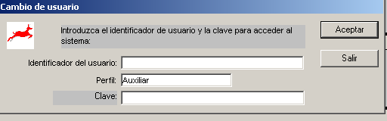
Si tenemos “permiso”, es decir
Alta en el programa con usuario y clave
Podremos acceder a través de esta ventana de control de acceso

Slide 3
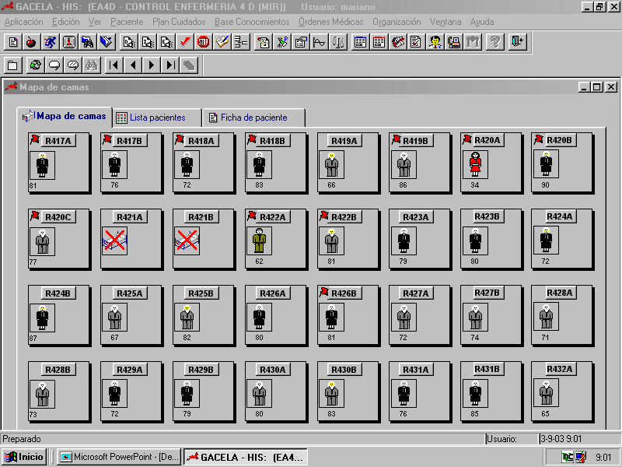
Para seleccionar todos
Para quitar selección
Al pulsar aceptar aparece la ventana mapa de camas, es la ventana principal desde la que tenemos que seleccionar el paciente o pacientes con los que vayamos a trabajar
Para seleccionar se pulsa con el raton en el n° de la cama, que se marcará en azul

Slide 4
Pase de visita
Consulta paciente
Confirmar acciones
Alta de paciente
Ficha de un paciente
Definir una dieta
Plan Estándar
Comentarios
Agenda de cuidados
Plan Directo
Mantenimiento del Plan
Registros especiales:
Temperatura
Balance hídrico
Plan Individualizado

Slide 6
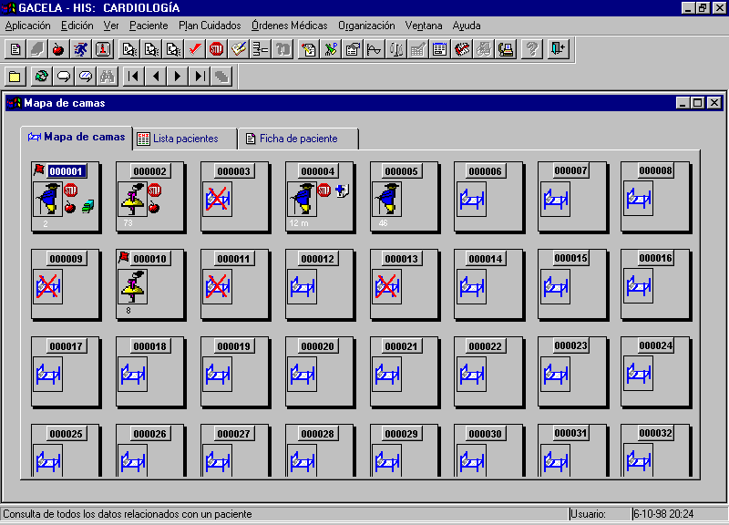
Hemos seleccionado el paciente de la cama Nº 1, muestra un paciente que ha tenido una incidencia (Stop en rojo). Es varón, de 2 añis de edad. Es alérgico (bandera roja), tiene una dieta especial (fruta), está pendiente de un traslado (cama verde)
El paciente de la cama 2, también ha tenido una incidencia, es mujer, de 73 años de edad y la han prescrito una dieta.
Esta cama, No. 3, no está disponible.
Las camas Nos. 6, 7, 8,14, ... están vacías

Slide 7
Otra forma de acceder a información de los pacientes, es utilizando la “Lista de pacientes”.
La solapa es sensible al ratón.

Slide 8
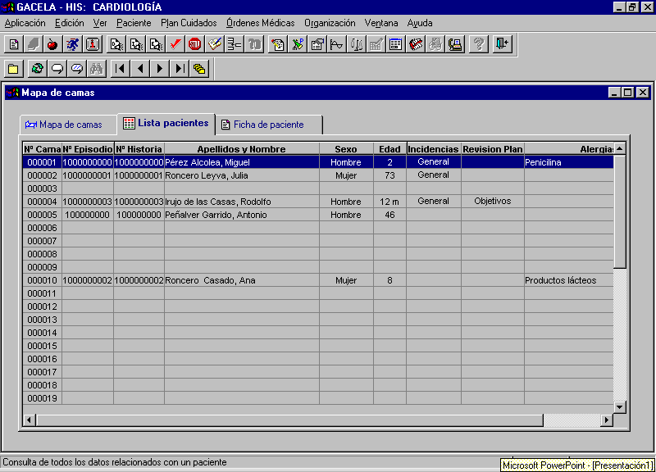
Al seleccionar un paciente para consultar su información, el fondo cambia a color azul.
Si no hemos seleccionado ninguno, nos muestra el primero de la lista.
La primera columna muestra el N°. de cada cama.
Las demás, muestran la información relativa al paciente que la ocupa.
En la Ficha del paciente seleccionado, tenemos mas información .

Slide 9
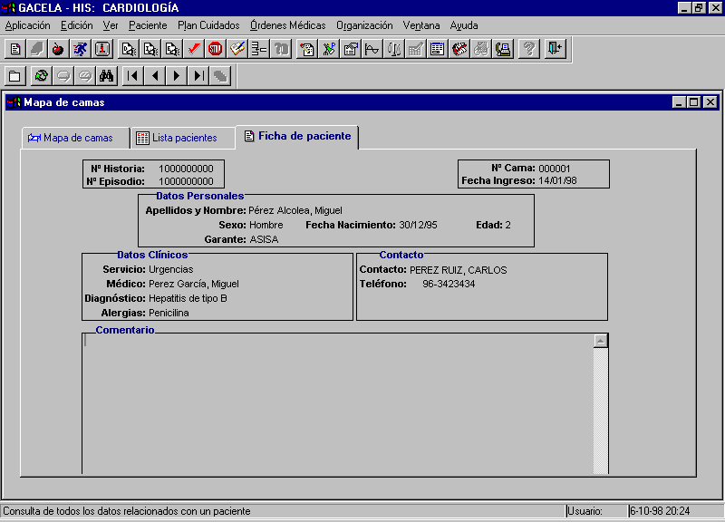
Para introducir datos en el apartado comentarios de la ficha del paciente, podemos hacer uso del icono correspondiente
El apartado “Comentario” sirve para añadir anotaciones libres que se consideren de interés. Estas pueden pasar a formar parte de la documentación del Episodio.
Todos los datos que se muestran en la Ficha, provienen de la Base de Datos del Centro.
Ninguno ha sido repetido por la enfermera

Slide 10
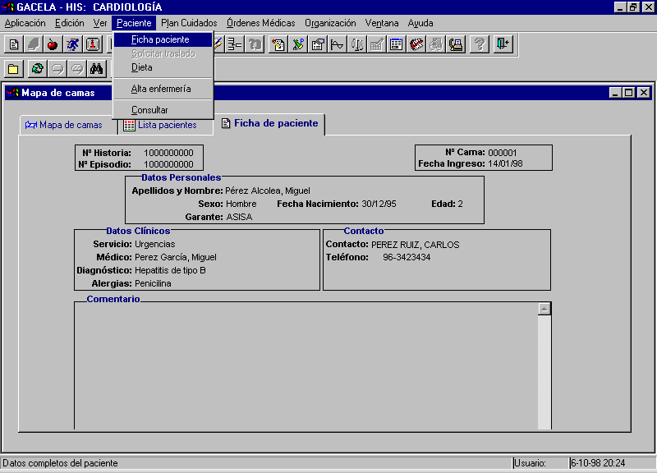
Nos muestra otra forma de consultar la Ficha.
Solo tenemos que indicarla con el cursor

Slide 11
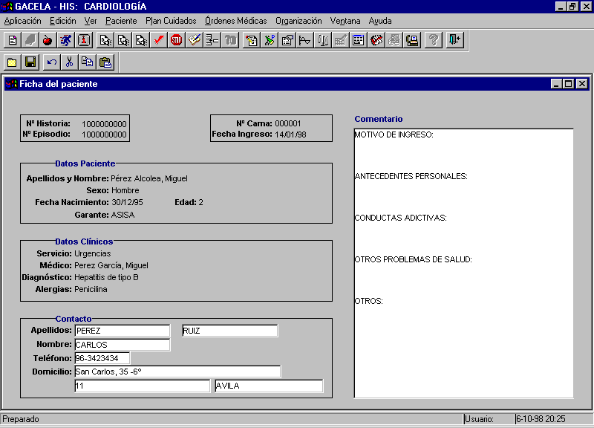
Nos muestra una Ficha en la que aparecen “Comentarios” con otros epígrafes que contienen información relevante sobre el paciente.
Si estamos autorizados, podremos ver la información, o añadir aquellos detalles que sean de interés.

Slide 12
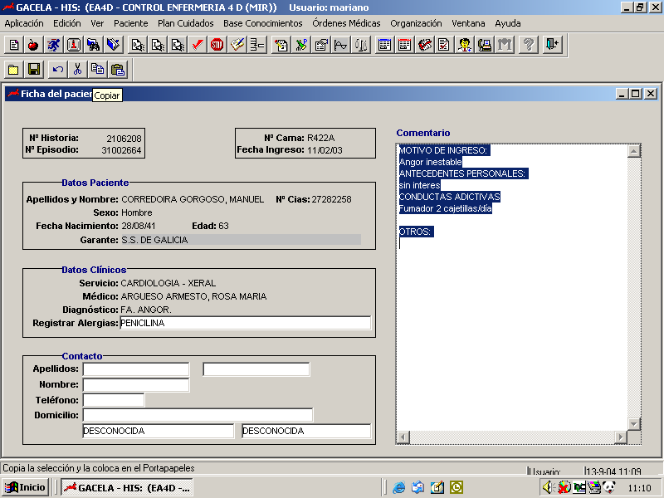
Este comentario podemos copiarlo, una vez seleccionado y trasladarlo a la sección de comentarios evolutivos, con la opción “pegar”

Slide 13
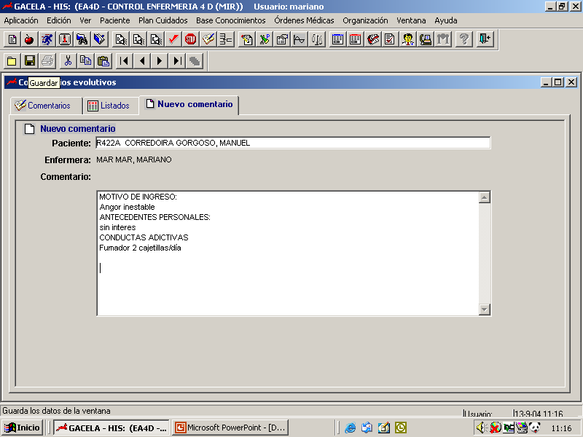
Asi queda copiado en la sección de comentarios y no tenemos que transcribirlo de nuevo

Slide 14
Consulta de paciente:
Enfermera y Auxiliar

Slide 15
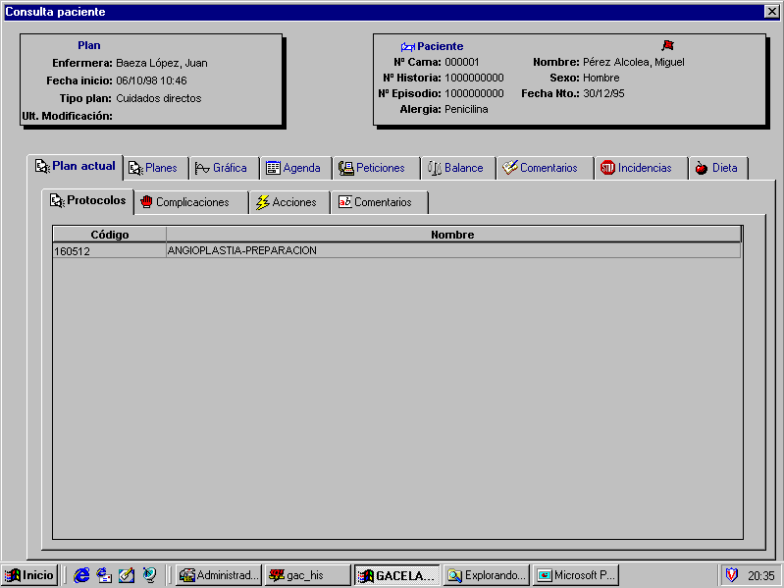
y muestra todas las carpetas y planillas de información del paciente:
Plan actual, Planes realizados, Gráficas de constantes, Agenda de Cuidados, Peticiones, Balance Hídrico, Comentarios, Incidencias, Dieta.
Cada carpeta, contiene a su vez las sub-carpetas necesarias para entrada o consulta de datos.
El Plan actual contiene las de Protocolos, Complicaciones, Acciones, y Comentarios
estas cuatro carpetas son típicas para un “Plan de Cuidados Directo”,
Opcionalmente, un Plan de Cuidados puede ser también de los tipos: “Individualizado” y “Estándar”.
La opción “Consulta”, es la de mayor uso por la enfermera durante el desarrollo de los Cuidados.
Muestra una ventana de trabajo que identifica al paciente y a la enfermera autora o encargada del Plan

Slide 16
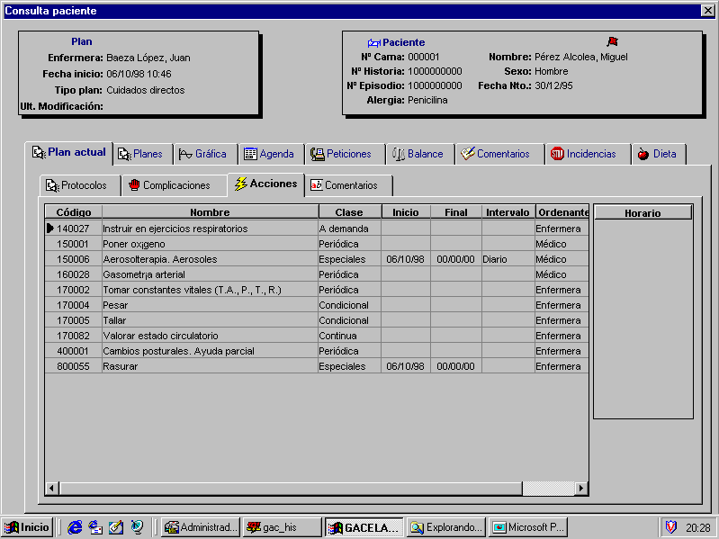
El detalle de las Acciones, aparece en su carpeta, en forma tabulada, con el detalle completo de cada una:
Código, Nombre, Pautado, Ordenante, Horario.

Slide 17
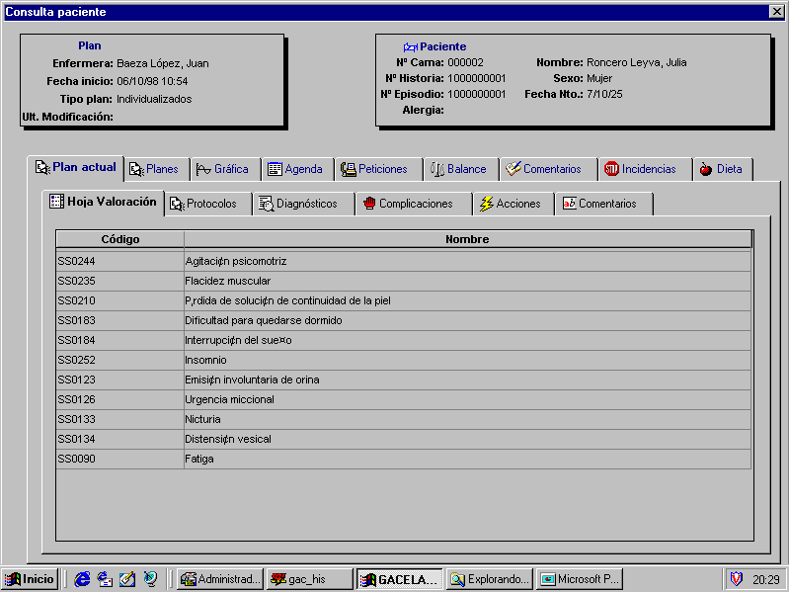
Este tipo de Plan, muestra además una Hoja de Valoración de signos y síntomas
En esta vista hemos seleccionado al paciente de la cama No. 2, que tiene definido un Plan de Cuidados del tipo Individualizado

Slide 18
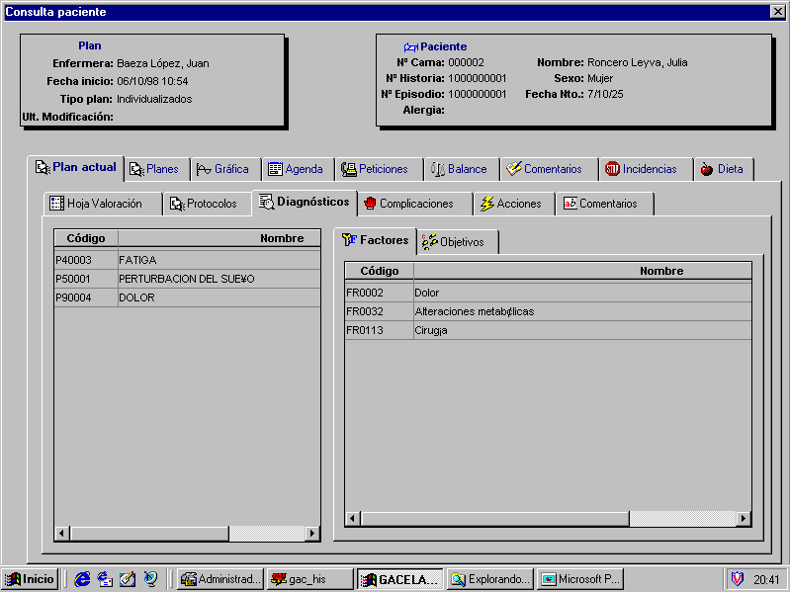
la lista de Factores de Relación
..... y una carpeta de Diagnóstico Enfermero, en formato de doble ventana, que contiene:
la relación de problemas confirmados,

Slide 19
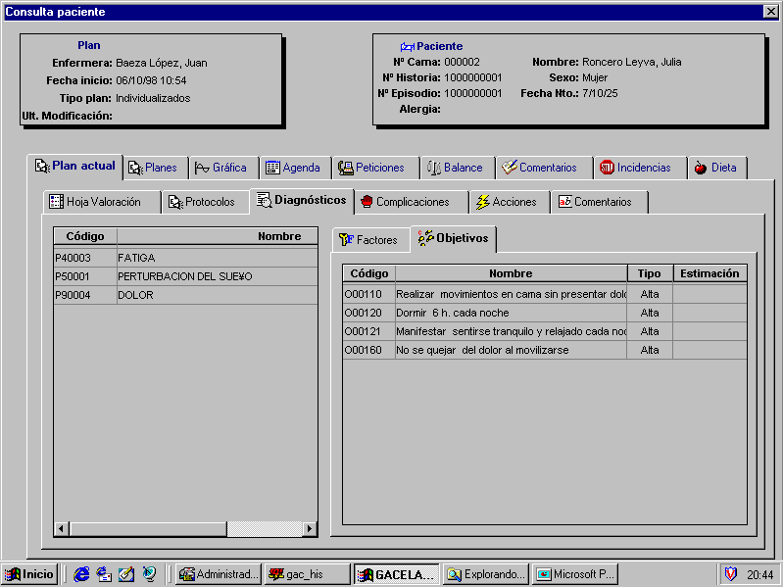
y los objetivos que han de quedar cubiertos en el desarrollo del Plan.

Slide 20
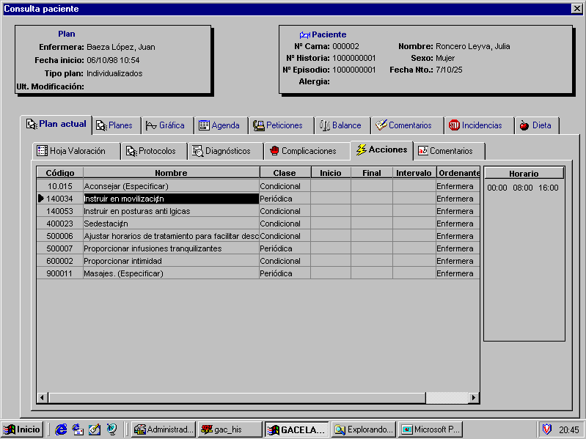
La Hoja de Acciones :
Aquí se observa como una Acción Periódica, requiere un Horario pautado.

Slide 21
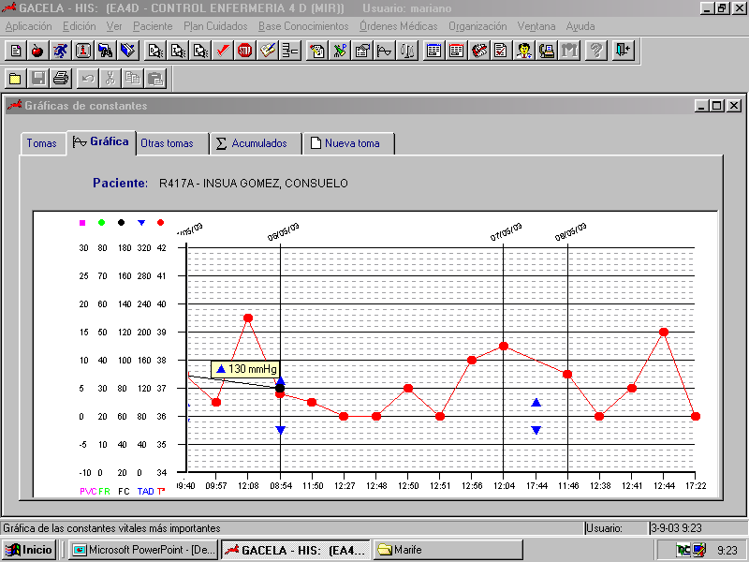
Registro de constantes:
Enfermera y Auxiliar

Slide 22
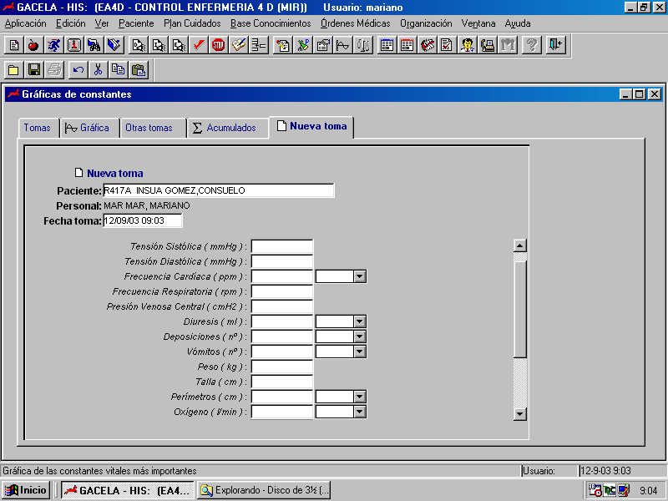
160
95
96
Para escribir los datos hay que abrir la carpeta “Nueva toma”

Slide 23
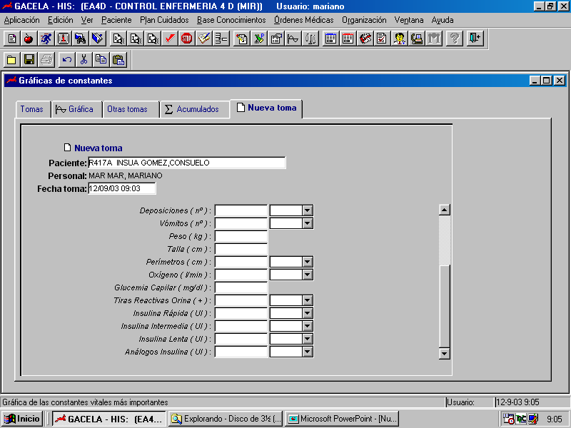
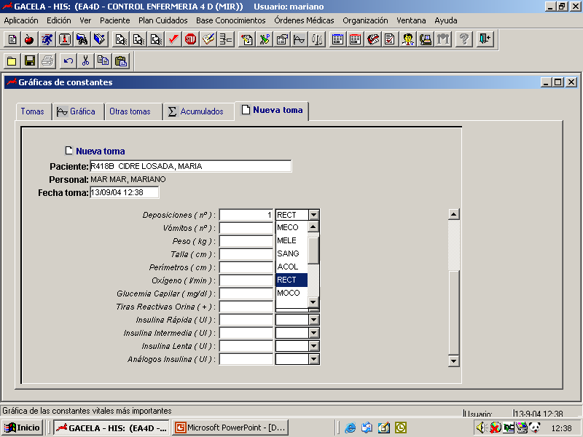
Vigilar que corresponden al paciente correcto
Aquí se introducen las ctes que no van en gráfica
1
Hay constantes de las que se puede especificar sus características

Slide 24
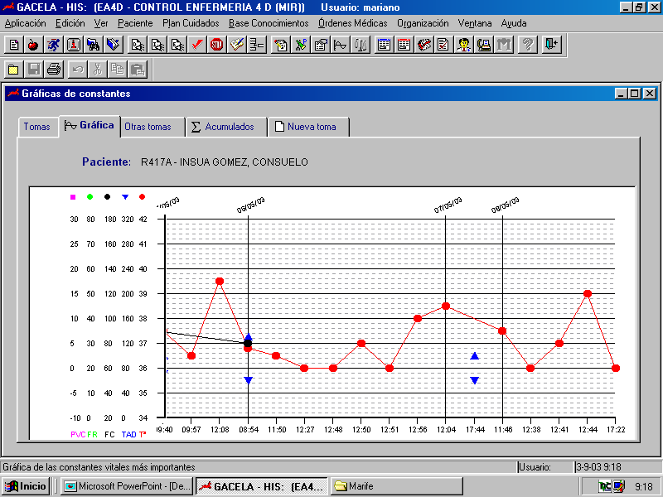
El cursor es dinámico.
Al acercarlo a un punto de la gráfica, realiza la lectura de su valor y lo muestra en cifra.
Esta es una gráfica de constantes vitales.
El eje de ordenadas es la escala de la variable seleccionada, en rojo, en este caso es la Temperatura.
El eje de abcisas indica la fecha y hora de cada medicion.

Slide 26


Slide 27


Slide 28
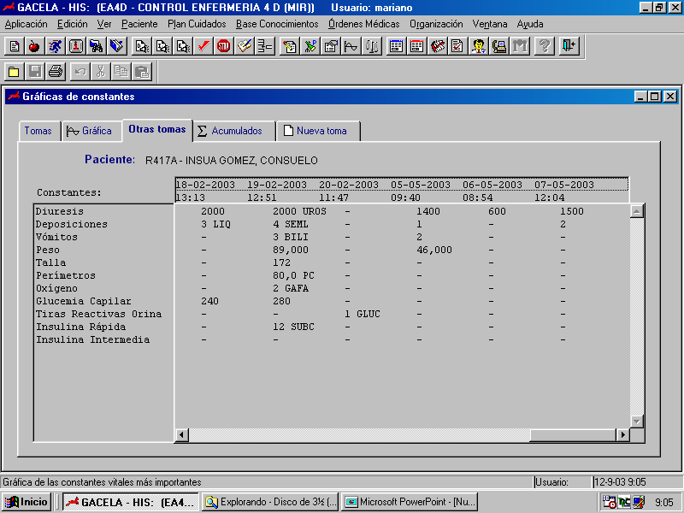
Visualización de las constantes que no van en gráfica

Slide 29
Balance hidrico
Enfermera y Auxiliar

Slide 30
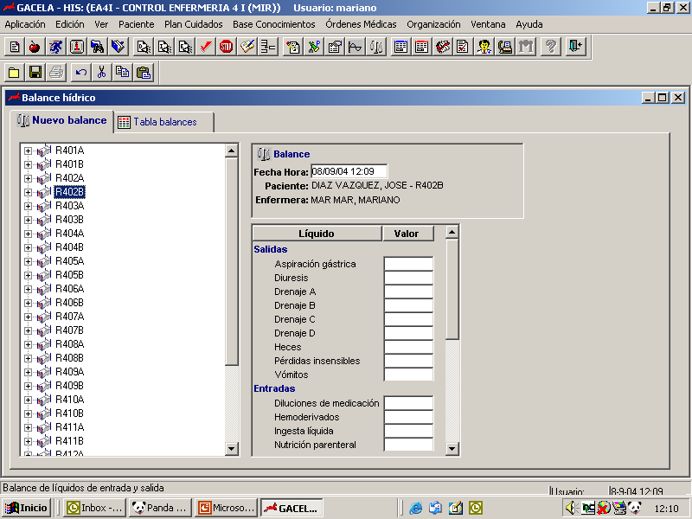
Para introducir datos se abre la subcarpeta “nuevo balance”. Se muestra una doble ventana
En una se selecciona el paciente
En esta se introducen los datos

Slide 31
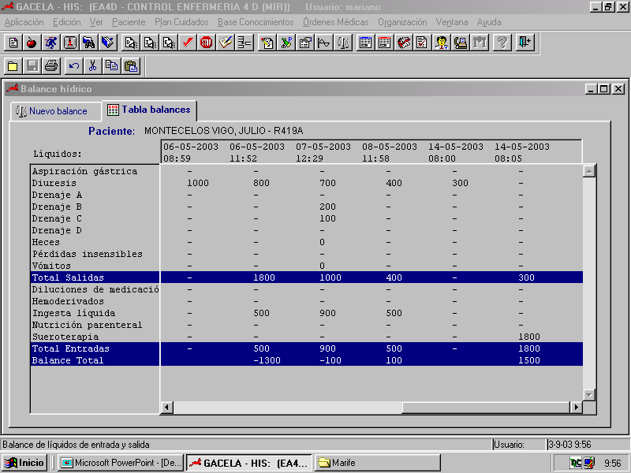
Para ver los datos abrimos la subcarpeta “tabla de balances”

Slide 32
Los Comentarios evolutivos
Enfermera y en algunos servicios Auxiliar

Slide 33
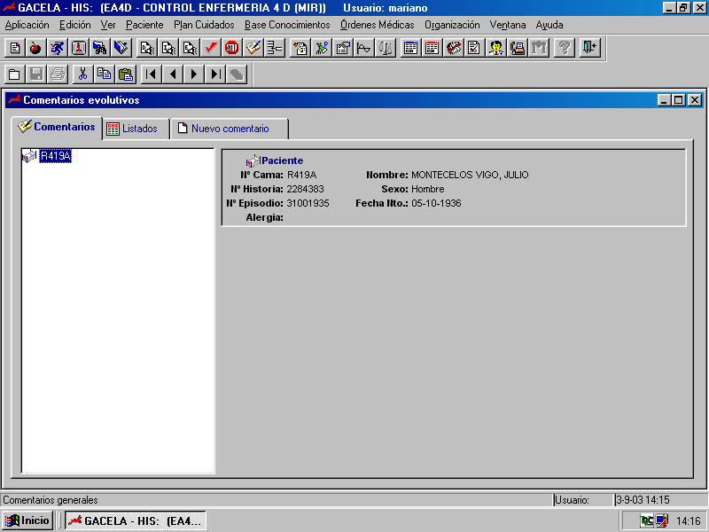
Consta de tres carpetas:
“Comentarios” en el que vemos al paciente o pacientes seleccionados, “Listados”, para leer o imprimir los comentarios anteriores y la de añadir un “nuevo comentario”

Slide 34
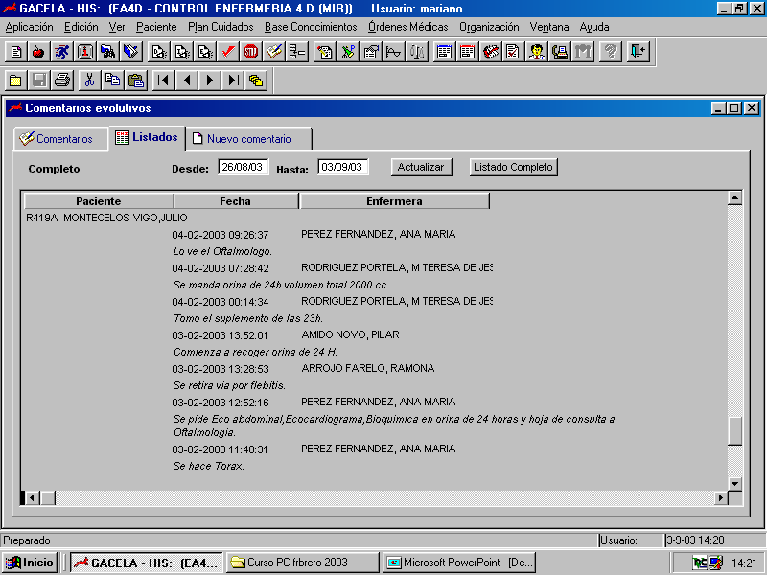
Vemos la identificación de cada paciente y el detalle de los comentarios,

Slide 35
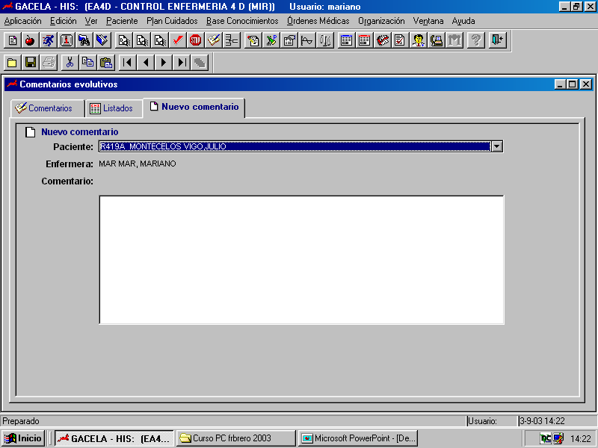
Antes de empezar a escribir, habremos comprobado que se trata del paciente correcto
Y por último, escribiremos en el espacio previsto para comentarios aquello que decidamos que debemos registrar. El programa se encargará de identificar al autor, la fecha y la hora.

Slide 36
Agenda de trabajo
Enfermera y Auxiliar

Slide 37
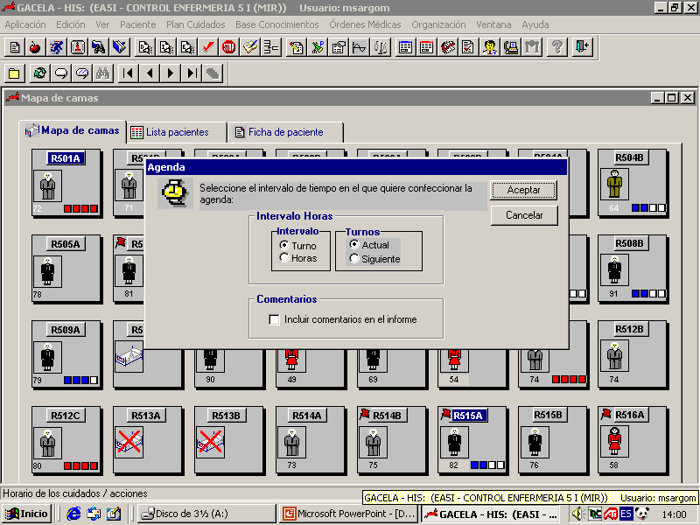
La agenda es un documento de generación automática. Responde a un formato y contenido, que han sido predefinidos en el Centro durante la implantación.

Slide 38
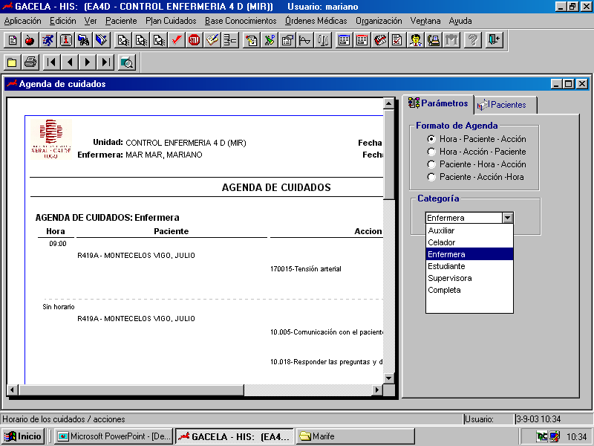
Se genera cada vez en base al orden de los parámetros de Hora-Paciente-Acción que hayan sido seleccionados por la enfermera,
La Hoja “ Pacientes”, nos permite seleccionar los pacientes para los que deseamos generar la agenda de cuidados, en la forma que ya hemos visto con anterioridad.
........ y contiene todas aquellas Acciones en las que el Plan identifique como responsable a la categoría profesional indicada.

Slide 39
Peticiones a otros servicios
Enfermera

Slide 40
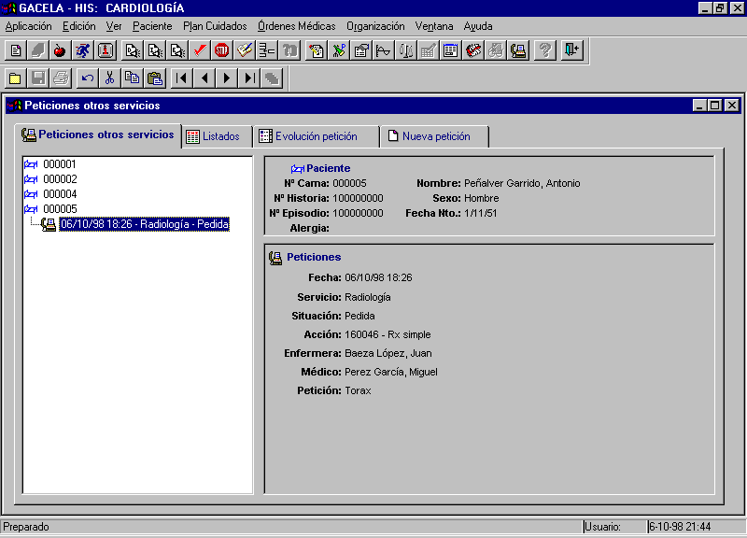
Desde aquí podemos registrar ls Peticiones a otros servicios, o hacer un seguimiento de las peticiones en curso.
Contiene una Hoja de Evolución

Slide 41
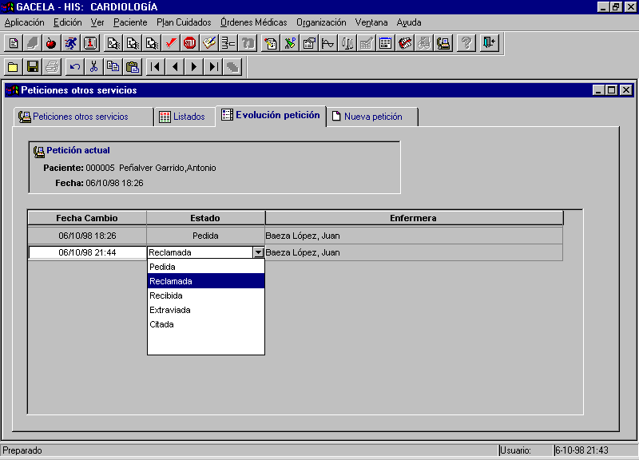

Slide 42
Confirmar acciones
Enfermera y Auxiliar

Slide 43
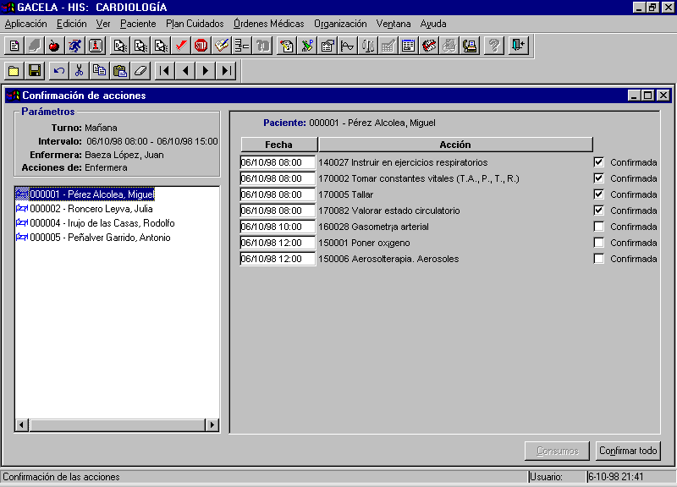
Al seleccionar el paciente, aparecen todas las Acciones del Plan de Cuidados en curso y su situación de confirmación.
Al indicar la opción “Confirmada”, la Acción queda confirmada.

Slide 44
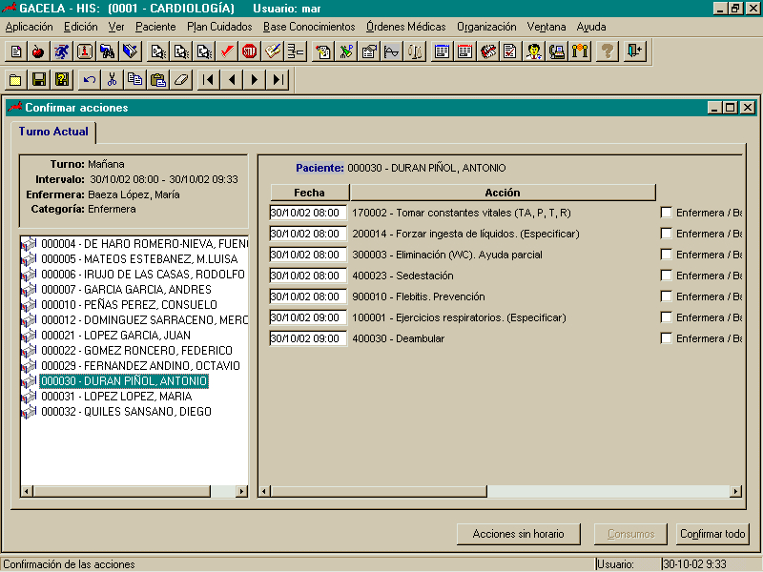
Se puede pulsar la opción confirmar todo

Slide 45
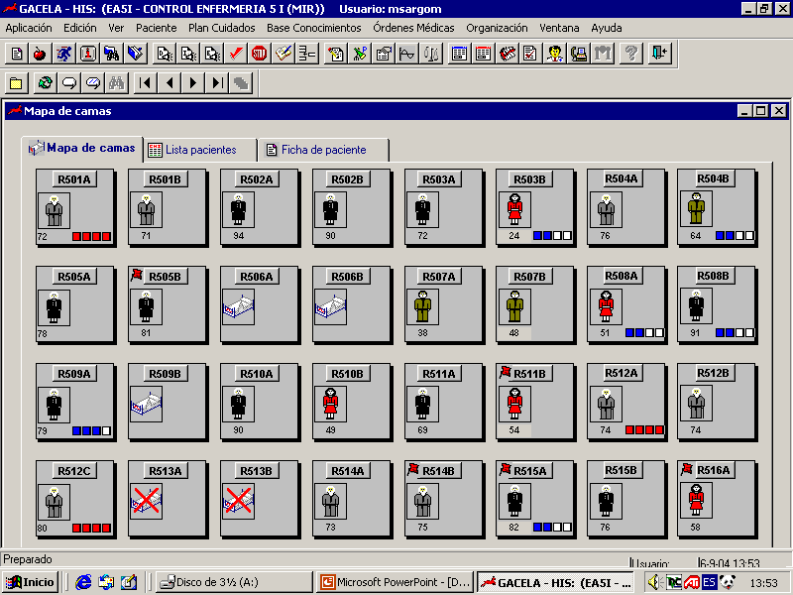

Slide 46
Alta de enfermeria
Enfermera

Slide 47
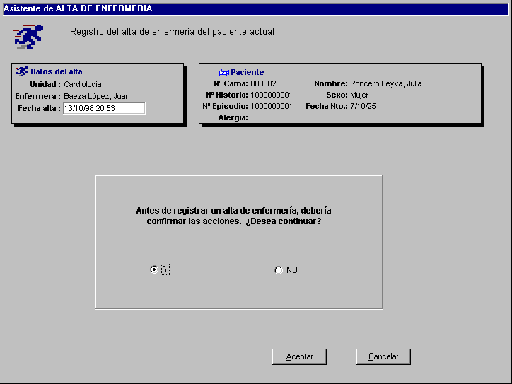

Slide 48
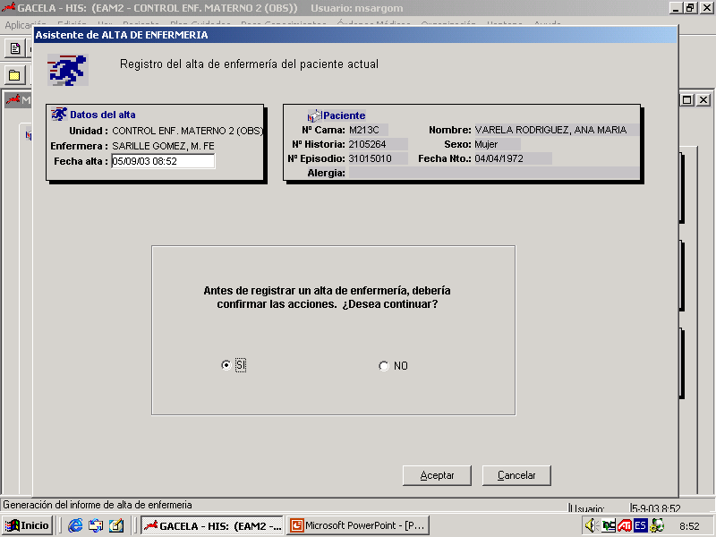
No nos permitirá hacer el Informe de Alta si no hemos confirmado todas las Acciones.

Slide 49
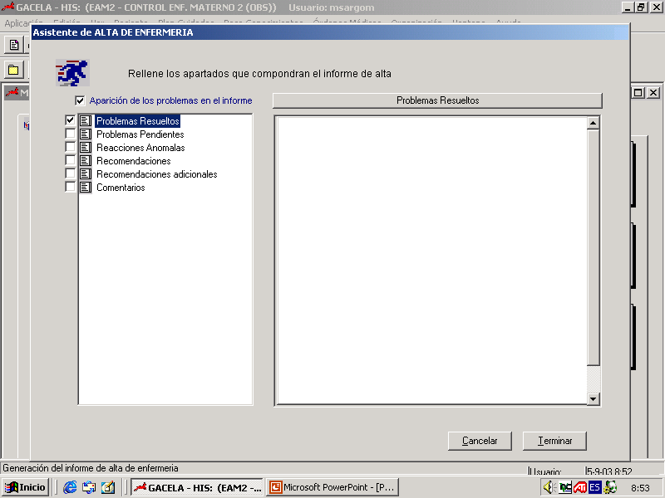
La información que contiene el informe, procede de la Base de Datos que se ha ido generando en el desarrollo del Plan de Cuidados. La mayor parte del texto, lo genera GACELA-HIS.

Slide 50
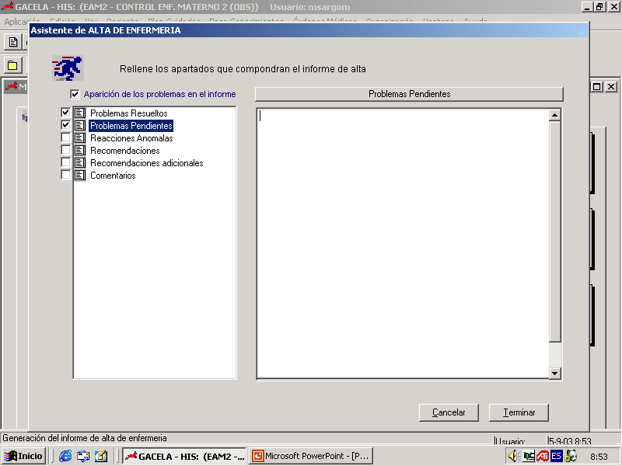
La enfermera debe rellenar los apartados de texto libre en las ventanas que ofrece el generador de informes. Los comentarios pasarán a formar parte del Informe de Alta de Enfermería

Slide 51
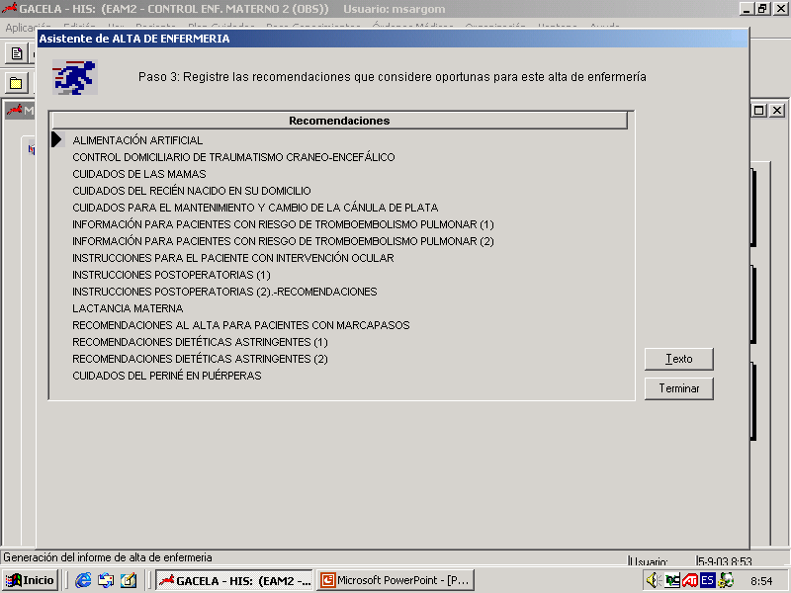
Las recomendaciones estandarizadas, podemos ver el texto y modificarlo si procede

Slide 52
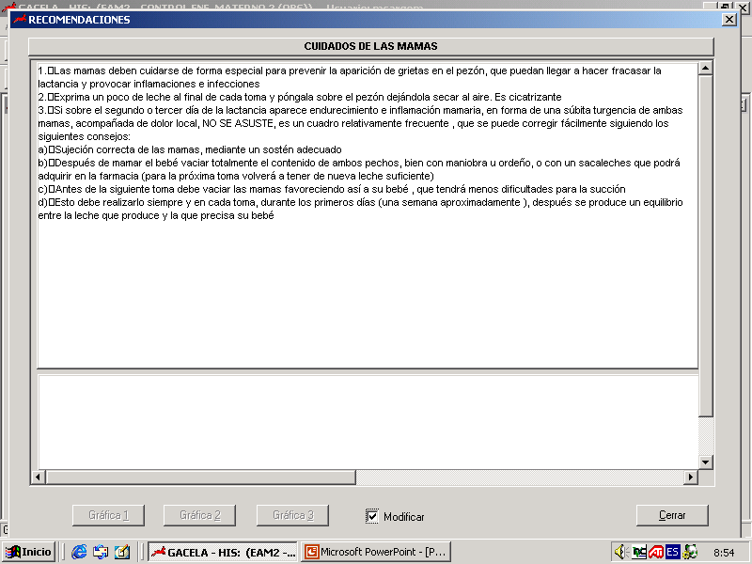
Hay que activar la opción modificar

Slide 53
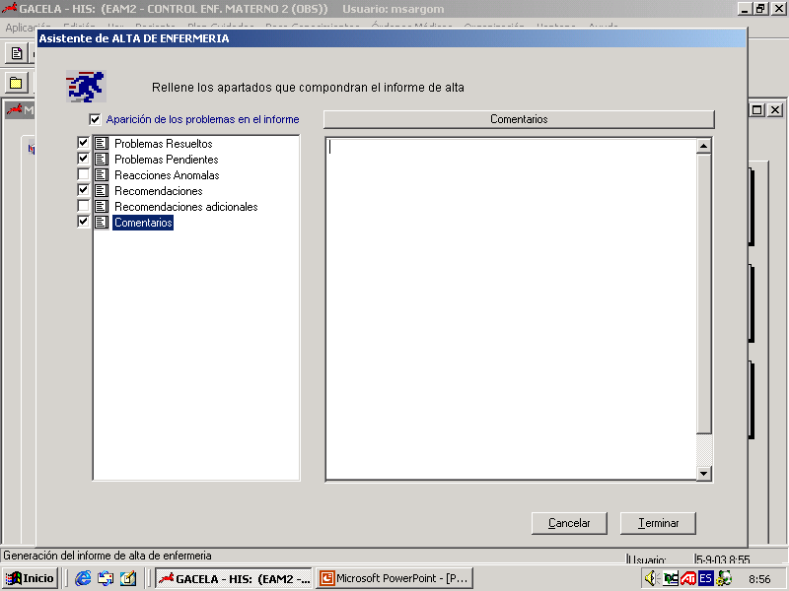
El botón de “Terminar”, hace que GACELA-HIS genere el documento, de auerdo al formato estándar predefinido.
Si activamos la opcion comentarios podemos especificar el tipo de cura, apósito y otros comentarios de interés para las compañeras de Primaria.

Slide 54
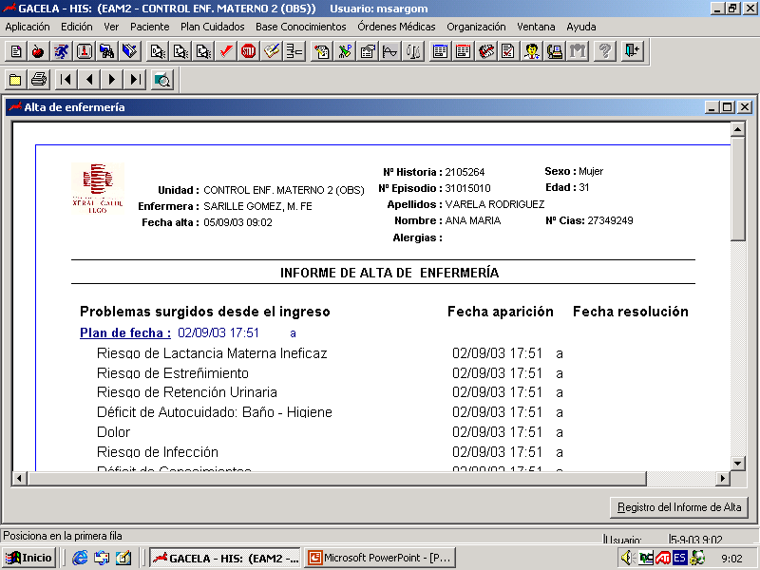
Este es el documento que sale por impresora, para ver el resto se acciona “avance página”

Slide 55
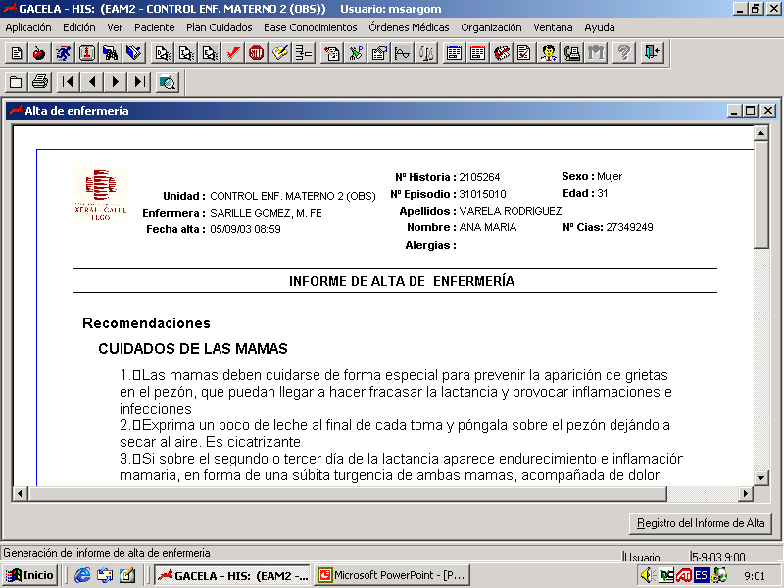
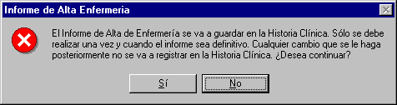
Una vez generado el informe, si accionamos “Registro del Informe”, este pasa a formar parte de la Historia Clínica del paciente.y ya no se puede modificar
GACELA-HIS nos pedirá confirmación

Slide 56
Pase de visita medico
Enfermera y Auxiliar

Slide 57
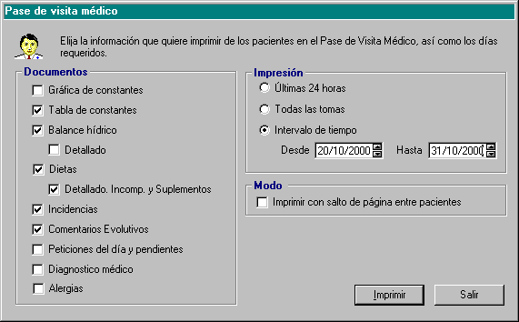
Para que nos imprima cda paciente por separado marcar esta opción

Slide 58
